Slide 1

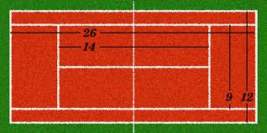
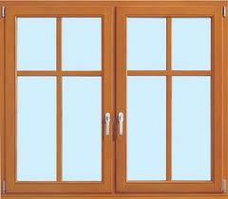
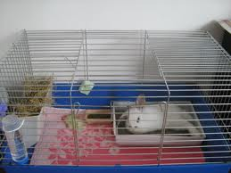

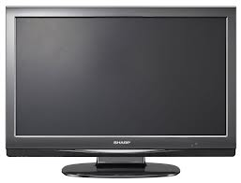
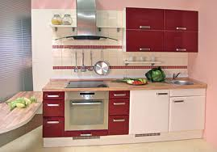


3.1 Bod, úsečka (modelování, rýsování, měření)
Elektronická učebnice - I. stupeň Základní škola Děčín VI, Na Stráni 879/2 – příspěvková organizace Matematika
Autor: Mgr. Blanka Průšová

Slide 2

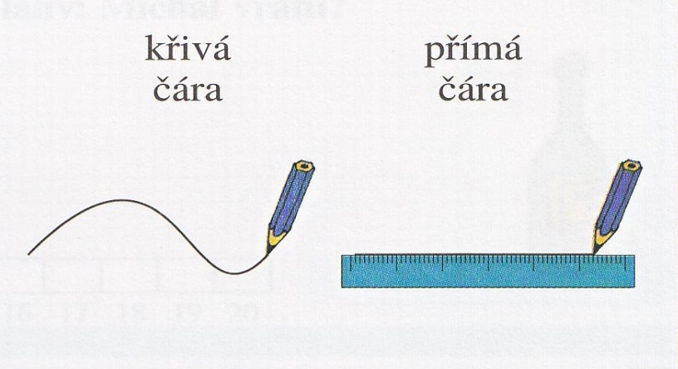
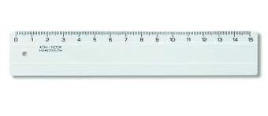
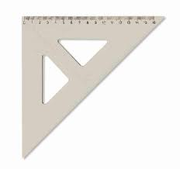
3.2 Co již víme?
Elektronická učebnice - I. stupeň Základní škola Děčín VI, Na Stráni 879/2 – příspěvková organizace Matematika
Poznám křivou a rovnou čáru.
Vím, že rovnou čáru narýsuji pomocí pravítka.
Vím, že body a úsečky mohu ukázat na předmětech ve svém okolí ….

Slide 3

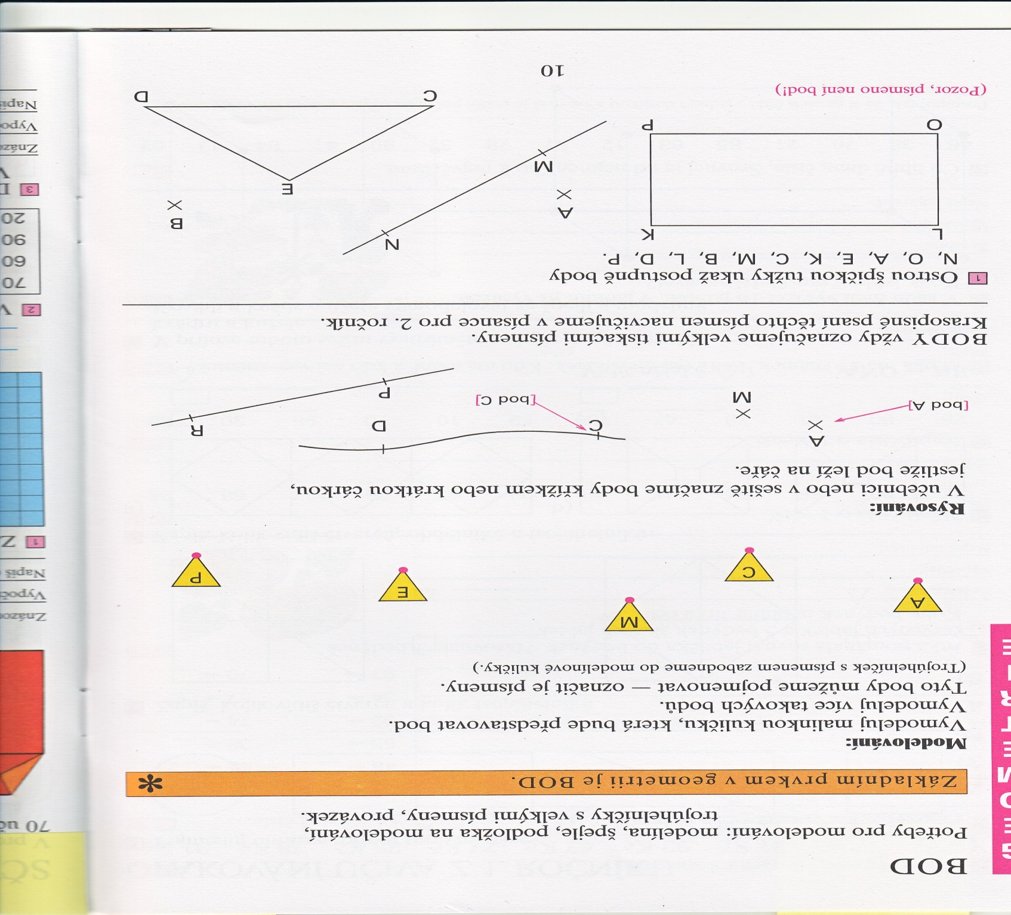
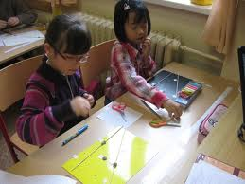
3.3 Jaké si řekneme nové termíny a názvy?
Elektronická učebnice - I. stupeň Základní škola Děčín VI, Na Stráni 879/2 – příspěvková organizace Matematika
Elektronická učebnice - I. stupeň Základní škola Děčín VI, Na Stráni 879/2 – příspěvková organizace Matematika
BOD je základním prvkem v geometrii.
Modelování:
Vymodeluj maličkou kuličku, která bude představovat bod.
Tento bod můžeš pojmenovat – označit písmenem.
Rýsování:
Při rýsování nebo v učebnici značíme bod křížkem.
Pokud bod leží na čáře, značíme ho krátkou čárkou.
Název bodu zapisujeme velkým tiskacím písmenem!!!

Slide 4

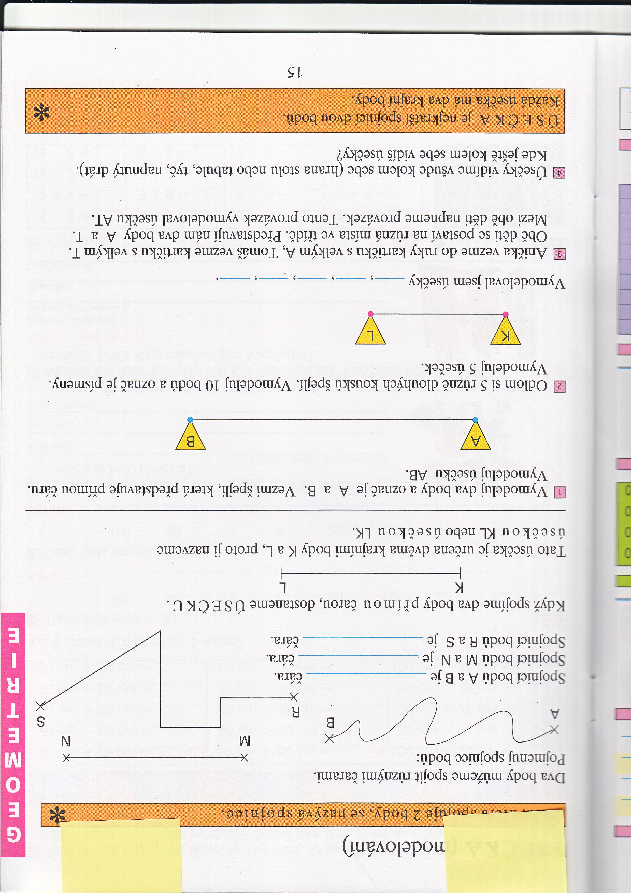
Elektronická učebnice - I. stupeň Základní škola Děčín VI, Na Stráni 879/2 – příspěvková organizace Matematika
3.4 Co si řekneme nového ?
Čára, která spojuje dva body, se nazývá spojnice.
ÚSEČKA je nejkratší spojnicí dvou bodů. Každá úsečka má dva krajní body.
úsečka KL
KL =LK
L
K, L…. krajní body úsečky KL
K
Modelování: Vymodeluj dva body a označ je A a B. Vezmi špejli, která představuje přímou čáru
a vymodeluj úsečku AB. (Pokud špejli nalámeš na menší kousky, můžeš modelovat různě dlouhé úsečky).
centimetr
značíme cm
milimetr
značíme mm
!!! Každá úsečka má určitou délku, kterou můžeme změřit.
(Bod, který značí nulu na pravítku, přiložíme přesně k prvnímu krajnímu bodu úsečky
a u druhého krajního bodu zjistíme její délku. Měříme v centimetrech nebo milimetrech.)

Slide 5

3.5 Procvičení a příklady
Elektronická učebnice - I. stupeň Základní škola Děčín VI, Na Stráni 879/2 – příspěvková organizace Matematika
Elektronická učebnice - I. stupeň Základní škola Děčín VI, Na Stráni 879/2 – příspěvková organizace Matematika
1. Narýsuj úsečku, její krajní body označ A a B.
3. Narýsuj úsečku o délce 6 cm,
její krajní body označ K a L.
A
B
4. Které body leží na úsečce OP?
K
2. Které body leží na úsečce KL?
V
O
B
C
A
P
K
R
S
P
L
L
U
Na úsečce OP leží body ____________.
Na úsečce OP neleží body __________.
Na úsečce KL leží body P, R, S.
Na úsečce KL neleží body U, V.

Slide 6

3.6 Něco navíc pro šikovné
Elektronická učebnice - I. stupeň Základní škola Děčín VI, Na Stráni 879/2 – příspěvková organizace Matematika
Shodné úsečky jsou takové úsečky, které mají stejnou délku. Jsou stejně dlouhé.
Správný zápis pro délku úsečky, která měří 6 centimetrů je: │CD│ = 6 cm
1. Narýsuj úsečku AB a úsečku CD, aby platilo AB > CD.
2. Narýsuj úsečku MN, │MN│ = 13 cm, a úsečku PR o 4 cm kratší.
3. Změř a zapiš délku všech úseček.
Pozor!!! Ve všech cvičeních pracujeme prozatím s celými centimetry.

Slide 7

3.7 Point, line segment
Elektronická učebnice - I. stupeň Základní škola Děčín VI, Na Stráni 879/2 – příspěvková organizace Matematika
úsečka
line segment
point
bod
A
B
A
pravítko
čára
line
ruler

Slide 8
3.8 Test znalostí
Elektronická učebnice - I. stupeň Základní škola Děčín VI, Na Stráni 879/2 – příspěvková organizace Matematika
Bod značíme křížkem (čárkou) a: a) malým psacím písmenem b) velkým psacím písmenem c) velkým tiskacím písmenem d) malým tiskacím písmenem | 3. Úsečka má: a) jeden krajní bod b) nemá žádný krajní bod c) tři krajní body d) dva krajní body
Rovnou čáru narýsuji: a) podle ruky b) pomocí pravítka c) obtáhnu hranu knížky d) kružítkem | Základním prvkem v geometrii je: a) čára b) bod c) úsečka d) čtverec
Správné odpovědi:
b
b
d
b
Test na známku

Slide 9
Elektronická učebnice - I. stupeň Základní škola Děčín VI, Na Stráni 879/2 – příspěvková organizace Matematika
3.9 Použité zdroje, citace
KOLEKTIV, Matematika pro 2.ročník 5.3.vyd.Všeň: Alter, 1998. kód 092728
MOLNÁR. J. MIKULENKOVÁ. H. , Matematika pro 2.ročník-2.díl,Olomouc: Prodos, 1999. ISBN 80-85806-88-6
obrázky z databáze Klipart

Slide 10
Elektronická učebnice - I. stupeň Základní škola Děčín VI, Na Stráni 879/2 – příspěvková organizace Matematika
3.10 Anotace
Autor | Mgr. Blanka Průšová
Období | 07 – 12/2012
Ročník | 2. ročník
Klíčová slova | Bod, úsečka
Anotace | Prezentace popisující modelování, rýsování a měření úseček.

